Slide 1
Викторина
«Любимый город»
ПО ОТВЕТАМ КОМАНД

Slide 2
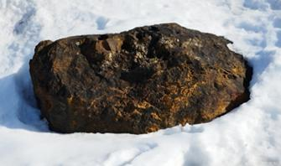
Что это за объект и почему его считают символом нашего города
1 вопрос

Slide 3
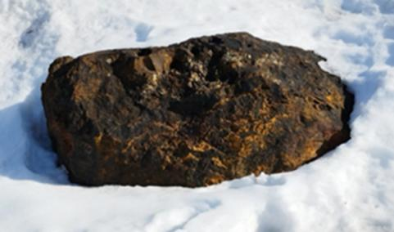
Образец железной руды
Это лимонит - железная руда, благодаря которой и возник наш город. Эта глыба находится у краеведческого музея. Можно сказать, что это один из символов нашего города, так же как родонит в Екатеринбурге. Подобная глыба, только родонита, расположена в Историческом сквере столицы Урала.
образец железной руды, которая использовалась для выплавки чугуна. Находится у бывшего центрального здания Конторы заводоуправления Каменского чугунолитейного завода.

Slide 4
Назовите объект, непосредственно связанный с
Каменским железоделательным и чугунолитейным заводом
играла ключевую роль в развитии промышленности и инфраструктуры региона, а её история тесно связана с историей Каменского завода и города в целом. Первая была построена в 1700 г. и была частью производственной системы завода. В течение 18 века отстраивалась несколько раз, так как мощные паводки, разрушали её до основания. Свой нынешний облик она обрела только в 20-м веке.

Slide 5
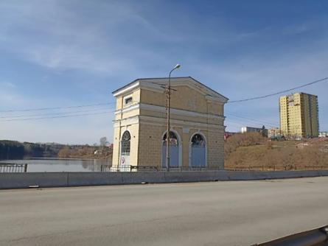
Плотина заводского пруда
Постановлением Правительства Свердловской области № 859-ПП от 28 декабря 2001 года Каменской плотине присвоен статус памятника архитектуры регионального значения.

Slide 6
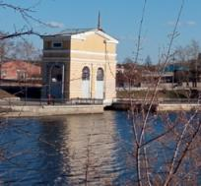
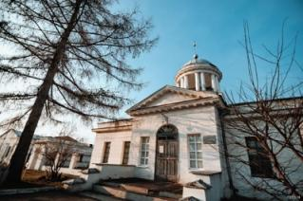
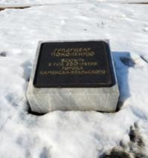
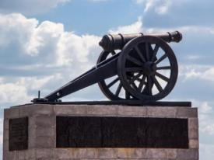
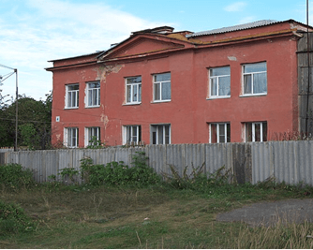
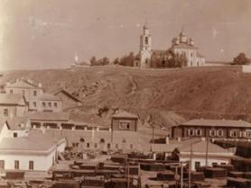
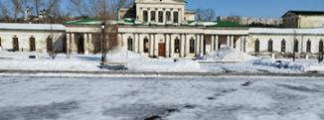
Какой объект не вписывается в общую картину и почему?

Slide 7

Капсула времени
В 1965 году на Соборной площади (тогда площадь 25-го Октября) заложили первую капсулу времени с посланием и сувенирами для будущих поколений.
Во время реконструкции площади к 300-летию города была заложена новая капсула.
На памятной табличке высечены слова: “Грядущему поколению. Вскрыть в год 350-летия города Каменска-Уральского”. Табличка находится на основании из мрамора.
Ждем 2051 года!

Slide 8
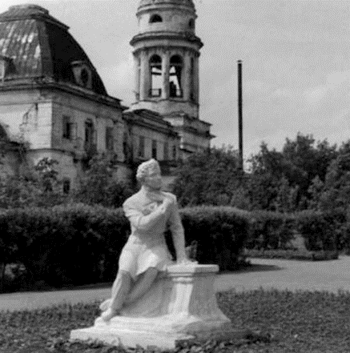
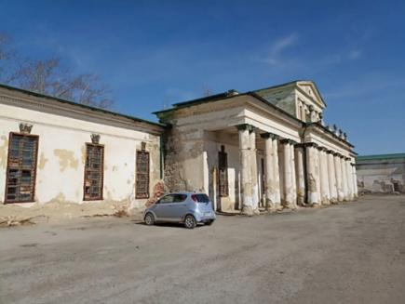
Что связывает эти два объекта?
Памятник А.С. Пушкину на площади возле Свято-Троицкого собора
Провиантские склады

Slide 9
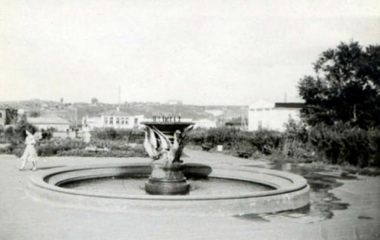
До 1973 года на втором этаже провиантских складов располагался городской кинотеатр имени Кирова, драматический театр, библиотека им. А.С. Пушкина и книжный фонд,. Вот напротив ее и поставили памятник великому русскому поэту. И фонтан, и скульптура Пушкина простояли недолго, около 20 лет, первый разрушился постепенно сам, а памятник Пушкину случайно повредили ковшом экскаватора при уборке снега и увезли на свалку.
Восточная часть Соборной площади в 1950-е гг

Slide 10
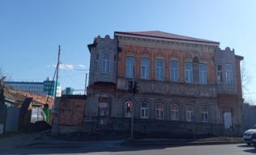
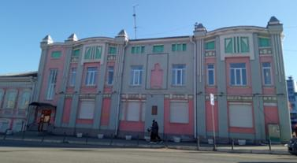
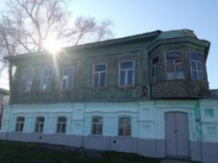
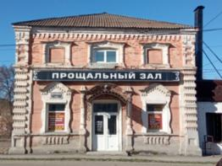
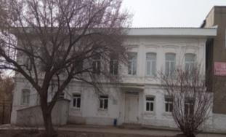
Найдите дом купца Герасимова
1
3
2
4
5

Slide 11
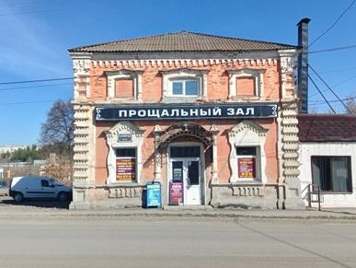
Лавка купца Герасимова
Решением Исполнительного комитета Свердловского областного Совета народных депутатов от 31 декабря 1987 года зданию присвоен статус памятника архитектуры регионального значения.

Slide 12
Назовите владельца дома
Здание в центре посёлка Каменский Завод было построено в 1910 году , владельцем скобяного магазина. Это было одно из первых сооружений в городе в стиле модерн, в декоре использованы «природный стиль», «ложная готика» и популярное в то время кирпичное кружево.
Величием и красотой дома любовались все жители Каменского завода.
Дом был оборудован системой водяного отопления; агрегаты и печь отопительной системы располагались в специально оборудованной котельной. К восточному фасаду здания была пристроена скобяная лавка, которая была одна из самых больших в Каменском заводе.

Slide 13
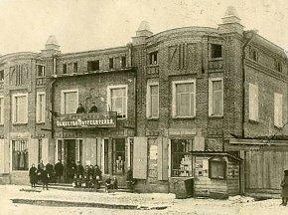
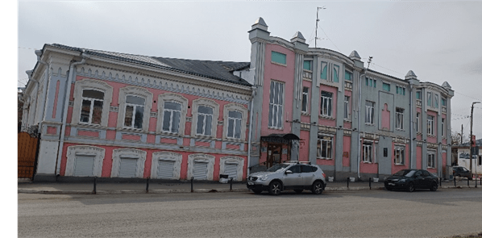
Тронин Арсений Андреевич. Екатеринбургский Мещанин, владелец мануфактурной лавки

Slide 14
Назовите владельца дома
Усадьба купца Коммерсант получал свои капиталы, занимаясь выпечкой пряников и скупкой-продажей зерна. К 1917 г. его стали звать не иначе как миллионером, имевшим большое влияние в поселке. Жилой купеческий дом был возведен на рубеже XIX-ХХ в.
Справа от жилого дома находился магазин, где шла торговля пряниками. Поблизости располагалось их производство. В пекарне, как правило, работало 3-4 человека, причем все были мужчинами – женщина бы не осилила замес больших объемов теста. За одну ночь выдавалось до 40 пудов готовой продукции.

Slide 15
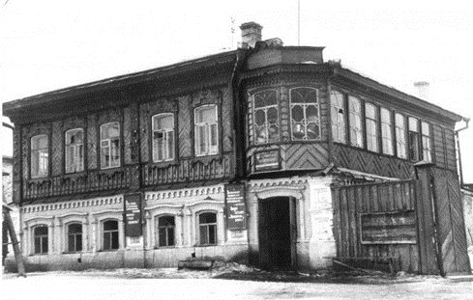
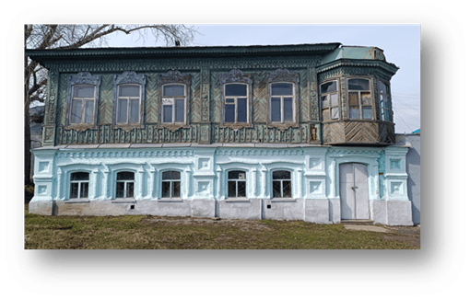
Усадьба купцов Олесовых

Slide 16
Назовите владельца дома
Усадьба Купец занимался производством и продажей кожаных изделий. В 1870-74 годах он построил первый в Каменске кожевенный завод.
В конце 1870-х на их средства была открыта первая в Каменске платная библиотека. Жена- Александра Андреевна в 1892 г. стала инициатором создания сиротского приюта. Купцы вкладывались в улучшение условий труда рабочих, а продукция завода получала награды на российских ярмарках и выставках. В годы Первой Мировой войны кожевенный завод работал на армию – выпускал сапоги для солдат.

Slide 17
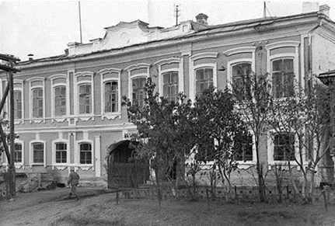
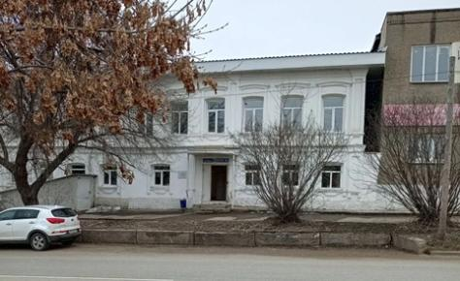
Усадьба купцов Шамариных

Slide 18
Назовите 2 владельцев дома
Когда-то это был самый богатый и самый красивый дом Каменского Завода.
Здание было построено в 1870-х годах купцом . В 1901 году усадьбу покупает другой купец , предприниматель, торговавший зерном и мукой. Он был известен своей благотворительностью — содержал в городе приют для престарелых и детей-сирот.
Его жена, Людмила Степановна устраивала для детей рабочих завода елки на Рождество и дарила им подарки.
На территории усадьбы располагались хозяйственные постройки: конюшня, каретная, склады, амбары. За домом был разбит большой сад.

Slide 19
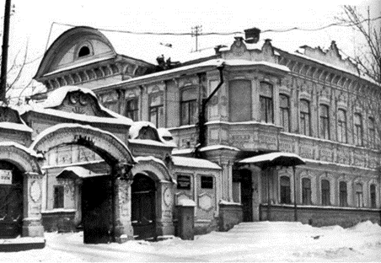
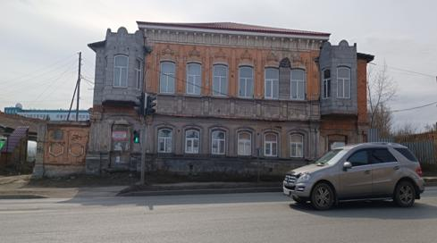
Здание было построено в 1870-х годах купцом Лаврентием Павловичем Кузнецовым. В 1901 году усадьбу покупает другой купец -Воробьёв Александр Андреевич, торговец зерном и мукой.

Slide 20
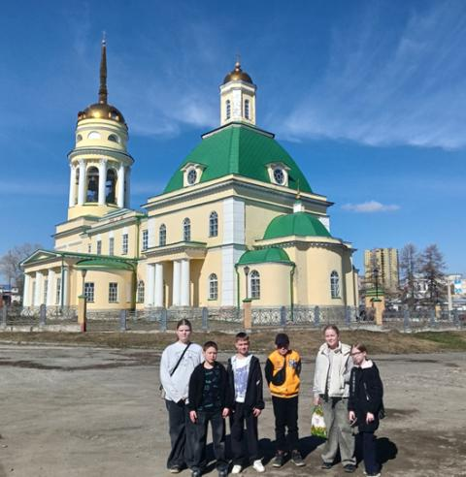
Перечислите названия центральной площади старого Каменска
До 1917 года –
До 1942 года –
С 1942 года –
С 2008 года -

Slide 21
Спасибо за участие!
До 1917 года – Кафедральная
До 1942 года – Торговая
С 1942 года – Площадь 25-го Октября
С 2008 года – Соборная
Источник: 100 памятных мест Каменска-Уральского – Каменск-Уральский: Дизайн вовремя 2021.-192с.: ил. – 100 памятных мест Каменска-Уральского. Стр. 55.

